Slide 1
DEFENSA · TFM MÓDULO MP6
Predicción de ventas y
segmentación de clientes
Dataset E-Commerce Data · Reino Unido 2010–2011
Grupo H1 · Máster en IA y Big Data

Slide 2
Contexto y datos
Tienda online de regalos y decoración (Reino Unido)
541.909
4.339
37
1 año
transacciones
originales
clientes
únicos
países
de histórico
(dic 2010–2011)
Datos crudos → Limpieza común → Regresión + Clustering
Un mismo dataset, dos enfoques complementarios.
Grupo H1 · TFM MP6 · 2 / 15

Slide 3
Dos preguntas de negocio
El proyecto responde a dos necesidades distintas
¿CUÁNTO venderemos?
¿A QUIÉN vendemos?
REGRESIÓN
CLUSTERING
Predecir las ventas diarias para planificar inventario y campañas comerciales.
Segmentar la base de clientes para personalizar las acciones de marketing.
Grupo H1 · TFM MP6 · 3 / 15

Slide 4
Preparación de los datos
Limpieza conservadora y trazable, común a las dos fases
1
Limpieza básica
2
Variables derivadas
Duplicados, cancelaciones, filas sin cliente, precios no válidos
Fechas, día de semana, importe, categorías de producto
3
Festivos por país
4
Outliers con flags
Calendario por país del cliente con caché ISO
Regla 1,5·IQR; se marcan, no se eliminan (reversible)
5
Regla de negocio
6
Exportación
Se conservan los picos que coinciden con festivos
361.126 filas marcadas para entrenamiento
Grupo H1 · TFM MP6 · 4 / 15

Slide 5
01
Regresión
Predicción de ventas diarias
Test: 9 nov → 9 dic 2011 · métrica principal: RMSE

Slide 6
Seis modelos comparados
RMSE sobre el conjunto de test (GBP) — menor es mejor
GANADOR
XGBoost
19.604 GBP
RMSE en test
R² = 0,56
+38,8 % vs. baseline
Grupo H1 · TFM MP6 · 6 / 15

Slide 7
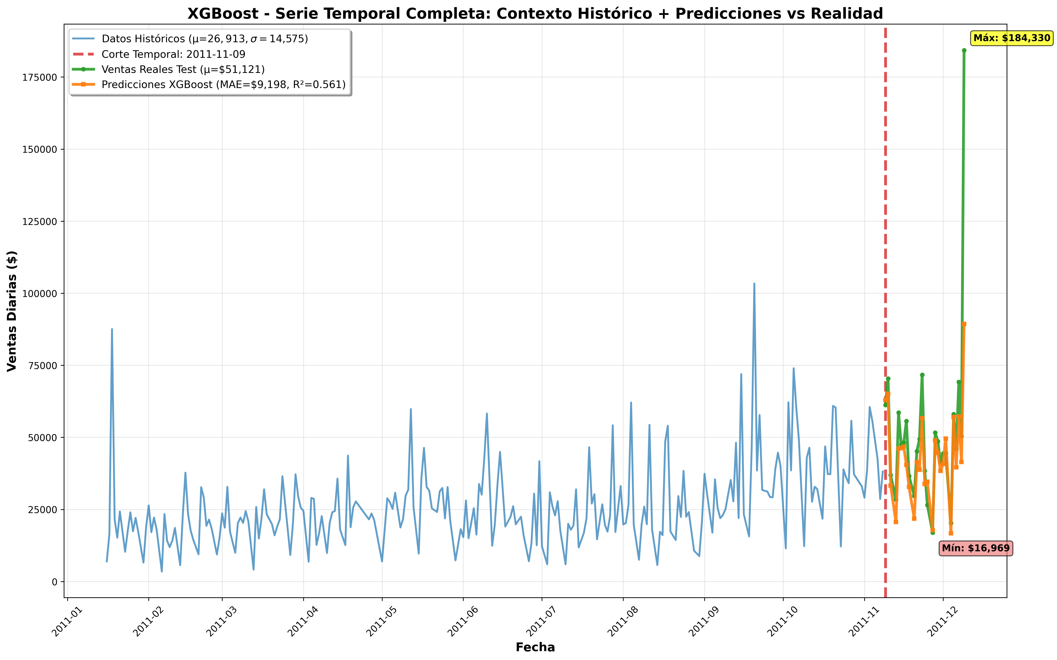
Modelo elegido: XGBoost
Predicción frente a ventas reales en el periodo de test
Por qué XGBoost
Mejor RMSE y R² del conjunto
Capta interacciones no lineales
Maneja bien los picos
23 features manuales (lags, calendario)
Grupo H1 · TFM MP6 · 7 / 15

Slide 8
02
Clustering
Segmentación de clientes
4.339 clientes · variables RFM · aprendizaje no supervisado

Slide 9
Cuatro modelos comparados
Índice de silueta (0–1) — mayor es mejor
Lectura
K-Means y Jerárquico
coinciden en k=2 → estructura real.
DBSCAN y HDBSCAN
descartados: demasiado ruido (26–49 %).
Grupo H1 · TFM MP6 · 9 / 15

Slide 10
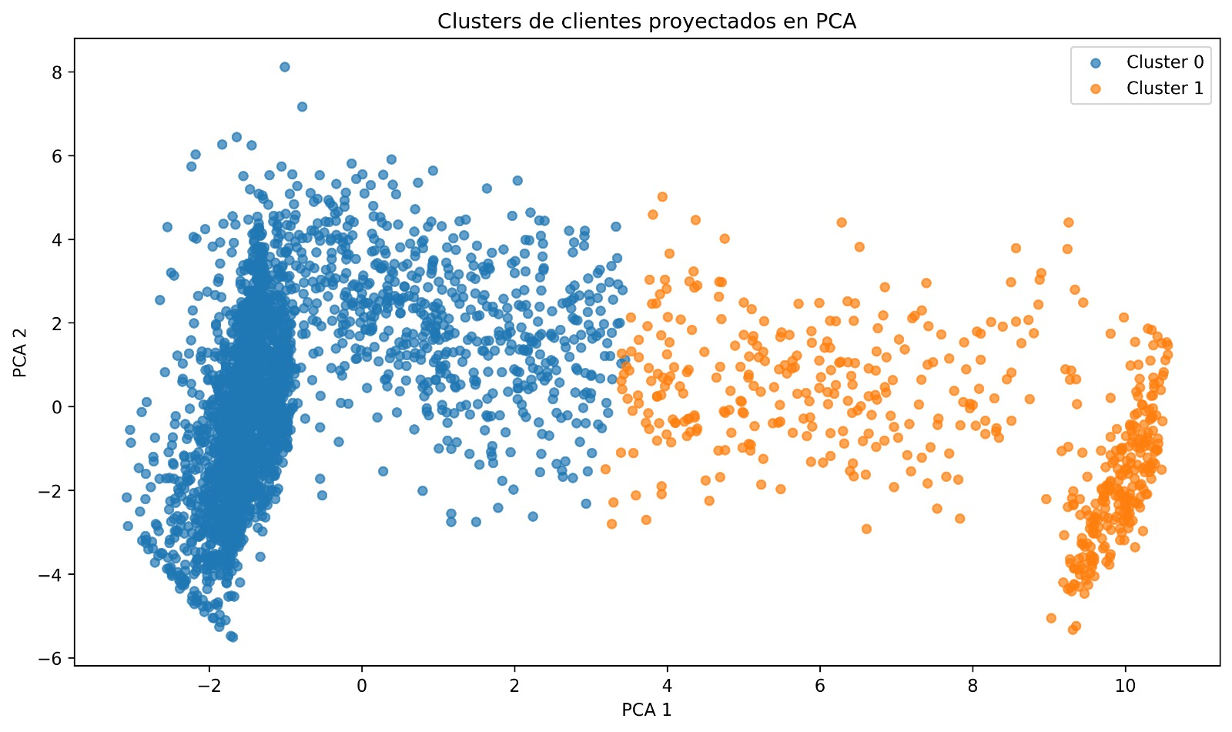
Modelo elegido: K-Means
Validado de forma cruzada por el clustering jerárquico
0,5257
silueta (k=2)
97 %
del dataset conservado
Simple, rápido y reproducible. Validado por el jerárquico (silueta 0,74).
Grupo H1 · TFM MP6 · 10 / 15

Slide 11
Dos perfiles de cliente
La segmentación se traduce en dos comportamientos claros
B2B · Mayorista
B2C · Consumidor final
~88 %
~12 %
de los clientes
de los clientes
Compras entre semana · tickets grandes · menor frecuencia
Compras en fin de semana · tickets pequeños · mayor frecuencia
Grupo H1 · TFM MP6 · 11 / 15

Slide 12
Recomendaciones de negocio
Qué hacer con cada segmento
Segmento B2B
Segmento B2C
Programa de fidelización
Campañas en fin de semana
Descuentos por volumen
Promociones de consumo final
Gestión de cuentas clave
Comunicación emocional/visual
Alertas de recompra
Captación y recurrencia
Grupo H1 · TFM MP6 · 12 / 15

Slide 13
Aprendizajes del proyecto
Lo que nos llevamos
1
El preprocesado manda
La calidad de los datos pesa más que el algoritmo
2
Comparar es necesario
No se defiende un ganador sin alternativas
3
Una métrica no basta
Silueta, ruido, tamaños e interpretabilidad juntos
4
Complejidad ≠ mejor
LSTM falla con pocos datos; gana el feature engineering
Grupo H1 · TFM MP6 · 13 / 15

Slide 14
Conclusión global
Dos enfoques, una visión completa del negocio
Regresión → XGBoost
Clustering → K-Means
Anticipa CUÁNTO se va a vender → planificación de stock y campañas.
Identifica A QUIÉN se vende → marketing diferenciado por segmento.
Del dato a la decisión: cuánto venderemos y a qué tipo de cliente.
Grupo H1 · TFM MP6 · 14 / 15

Slide 15
Gracias
¿Preguntas?
Grupo H1 · Máster en IA y Big Data · Módulo MP6

